Slide 1

Условия формирования читательской грамотности у младших школьников
Учитель начальных классов МКОУ СОШ№1
Лыткина А.Б.
РМО по проблеме
« Формирование читательской грамотности обучающихся НОО в рамках диагностики функциональной грамотности»

Slide 2

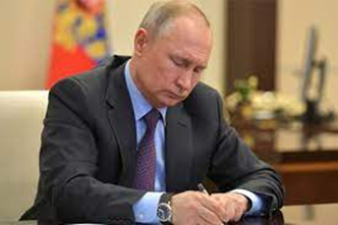

Цель ОС ФГОС
Формирование УУД.
Развитие компетенции у детей, как умение читать.
Воспитание компетентного читателя, способного использовать читательскую деятельность как средство самообразования.
Актуализация
Вхождение РФ в число десяти ведущих стран мира по качеству общего образования
Указ от 21.07.2020
«О национальных целях развития
Российской Федерации на период до 2030г».

Slide 3
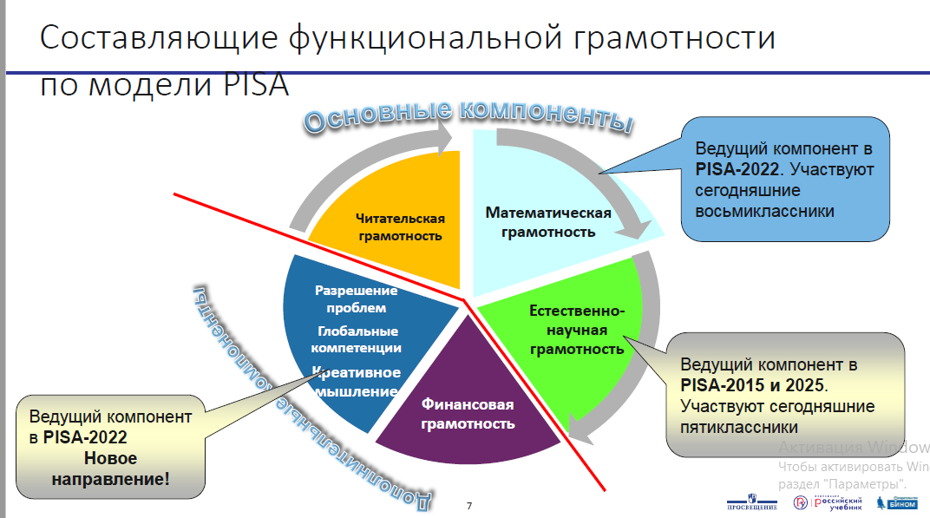

Slide 4
УУД
Умение находить общую направленность в содержании текста и понимание его полноты.
Умение найти информацию в явном виде.
Умение проводить анализ содержания текста.
Умение интерпретировать, интегрировать и обобщать информацию из нескольких отличающихся источников.
Умение осуществлять эффективный поиск, сортировку и фильтрацию большого объёма информации.
Умение оценивать качество и надежность текста.
Умение обнаруживать и устранять противоречия.
Умение критически оценивать информацию.
Цель - применять полученную информацию при решении широкого круга задач.

Slide 5
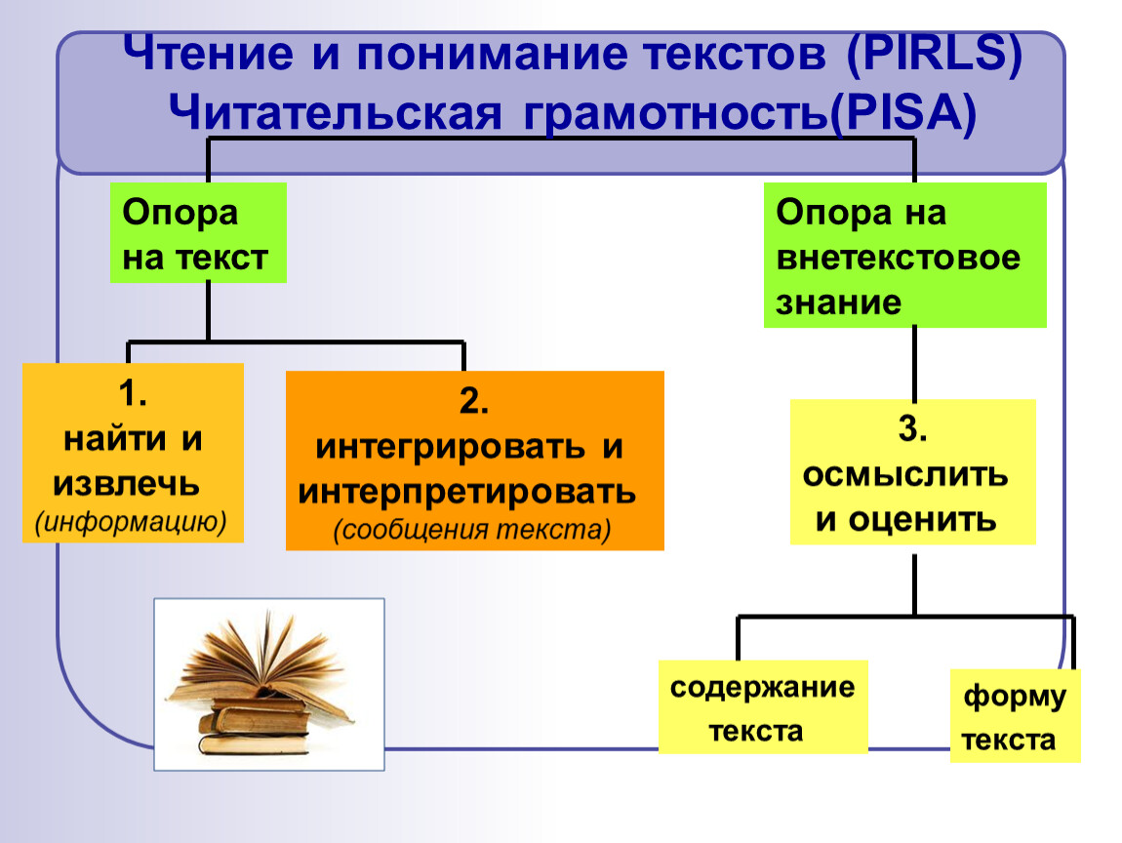

Slide 6
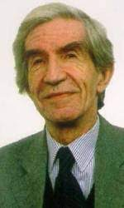

Алексе́й Алексе́евич Лео́нтьев
Советский и российский лингвист, психолог, доктор психологических наук и доктор филологических наук, действительный член РАО и АПСН.
«Функциональная грамотность – это способность
человека использовать приобретаемые в течение жизни знания для решения широкого диапазона жизненных задач в различных сферах человеческой деятельности, общения и социальных отношений».

Slide 7


Наталья Фёдоровна Виноградова
Советский и российский учёный в области педагогики, организатор образования, доктор педагогических наук, профессор. Член-корреспондент РАО. Заслуженный деятель науки РФ.
« … это фундаментальное образование личности, которое отражает готовность человека успешно взаимодействовать с окружающим миром и самим собой, а также способность выполнять различные образовательные и жизненные задачи в процессе различных видов деятельности, умение строить социальные отношения в соответствии с моральными ценностями всего общества».

Slide 8
Функциональная грамотность в начальной школе
Готовность успешно взаимодействовать с изменяющимся миром.
Возможность решать различные задачи.
Способность строить социальные отношения.
Совокупность рефлексивных умений, обеспечивающих оценку своей грамотности, стремление к дальнейшему совершенствованию.

Slide 9

Компоненты ФГ
Интегративные
Предметные
Грамотность:
Коммуникативная
Читательская
Информационная
Языковая
Литературная
Математическая
Естественнонаучная
Социальная

Slide 10
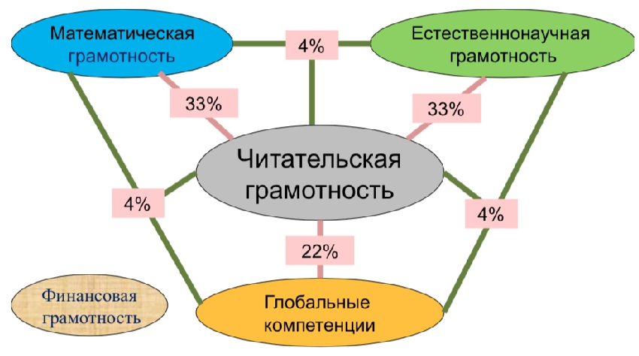
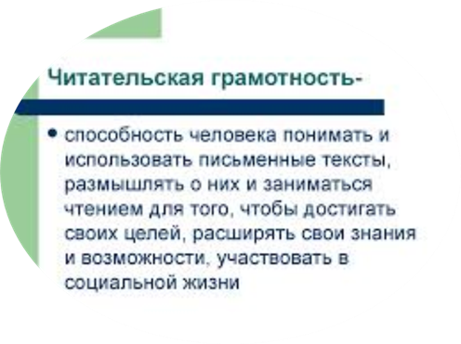

Модель оценки функциональной грамотности

Slide 11
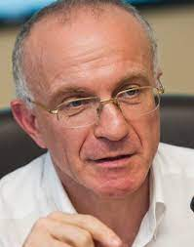
Иса́к Дави́дович Фру́мин
Российский педагог, научный руководитель Института образования НИУ ВШЭ, заслуженный профессор.
Условия формирования и основные характеристики читательской грамотности у младших школьников
условия на уровне школы;
условия работы учителя;
условия ученического уровня.

Slide 12
Школа должна:
создать тренинг по гарантированным и выполнимым программам обучения, обеспечивающим работу с информацией;
установить значимые воспитательные задачи, которые в свою очередь будут приносить удовлетворение участникам образовательного процесса в развитии грамотности;
обеспечить участие родителей в учебном процессе обучению чтению и письму;
гарантировать безопасную и упорядоченную среду для учебного процесса, что положительно влияет на формирование грамотности;
прилагать усилия для достижения успеха среди участников образовательного процесса, взаимопонимания и координации действий учителей, учащихся и родителей.

Slide 13

Учителю следует:
применять базовые стратегии для обучения читателей;
применять технологии, которые работают для обучения грамотности читателей;
планировать курсы, направленные на обучение чтению;
разрабатывать учебные задания на существующие группы читательских умений;
выстраивать регулярное, насыщенное обсуждение прочитанного, которое положительно влияет на формирование читательской грамотности младших школьников;
создавать спокойную рабочую атмосферу на уроке;
обеспечить включенность родителей в образовательный процесс обучения чтению и читательской грамотности;
обеспечить стремление к успеху среди участников образовательного процесса, взаимопонимание и координацию действий учителей, учащихся и родителей;
обеспечить оформление образовательного пространства, в контексте работы с текстом, с информацией.
Класс должен содержать важные элементы, которые создают живую образовательную атмосферу: выставки детских работ, плакаты, схемы, библиотеки классов, образовательная информация.

Slide 14
Условия на уровне учащегося включают
участие семьи в обучении детей чтению в частности и общению с детьми в целом;
наличие библиотеки дома;
развитие навыков чтения у ребенка до поступления в школу;
научиться читать и обучаться грамоте;
дополнительная мотивация при работе с текстом.

Slide 15


Факторы, влияющих на формирование ЧГ младших школьников
олимпиады и конкурсы разного уровня;
классные соревнования по домашнему чтению с регулярным награждением победителей;
выставки лучших ученических и творческих работ;
использование портфолио детских работ и достижений;
возможность выбора детьми дополнительных образовательных программ;
дополнительные занятия по программам и пособиям повышенной сложности.

Slide 16

Компетентность
в планировании
и подготовке уроков:
высокий темп работы;
концентрация и переключение внимания детей;
различные формы подачи материала: фото, видео, аудио, компьютер.
Компетенция
управления классом:
максимальное включение всех учеников;
разнообразие форм работы и задач;
сотрудничество между учителем и детьми;
самостоятельная работа в группах и уроках;
эмоциональная вовлеченность учеников;
построение общения между школьниками.

Slide 17

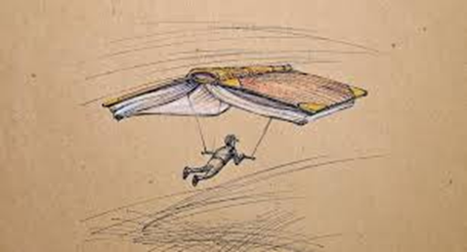
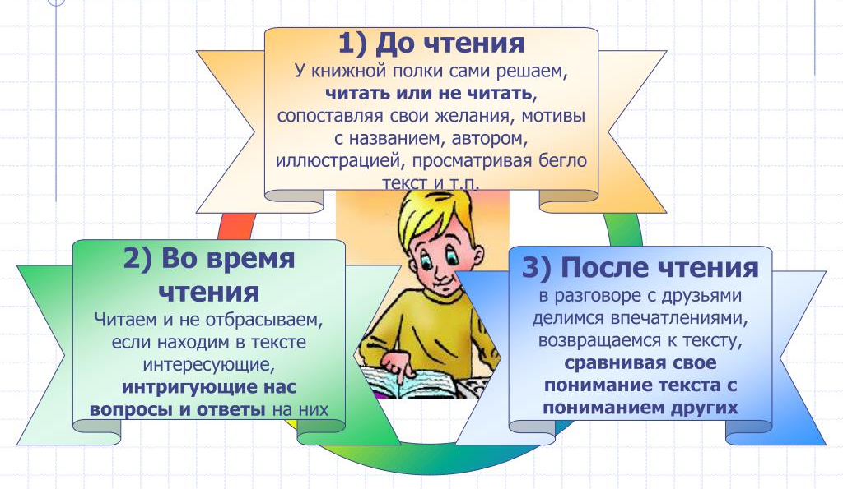
Использование современных технологий для развития ЧГ
Технология критического мышления.
Технология креативного мышления.
Технология продуктивного
чтения

Slide 18
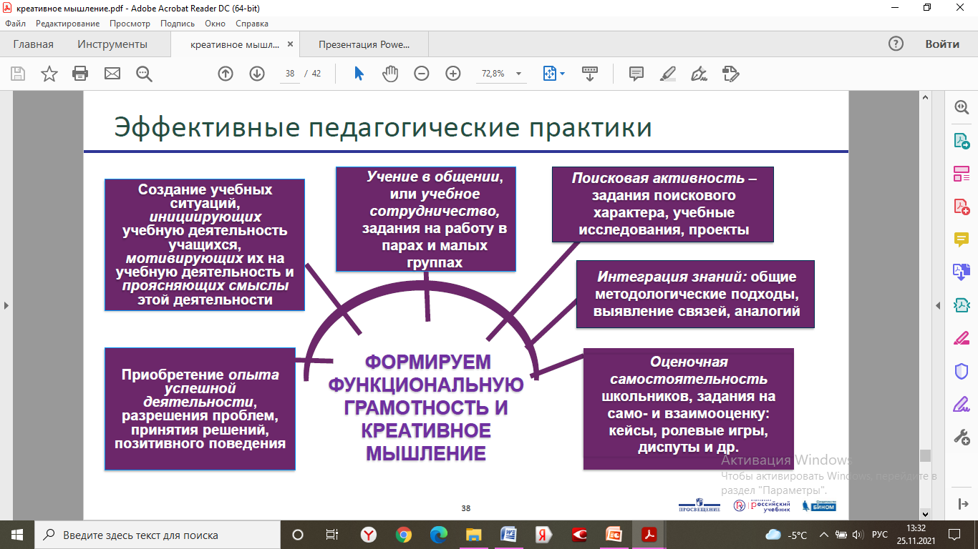

ЧГ в рамках ФГ
и креативного
мышления

Slide 19

Спасибо за внимание!

